Slide 1

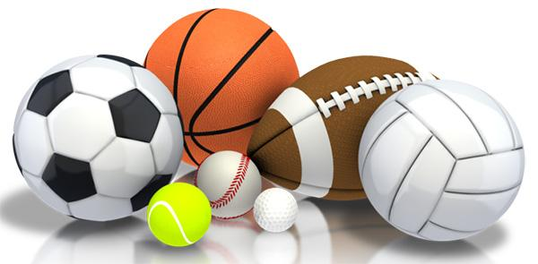
ANTEQUERA
CIUDAD EUROPEA DEL DEPORTE 2018

Slide 2
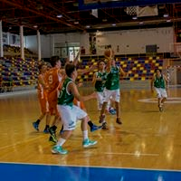

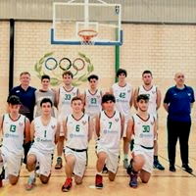
BALONCESTO
MÁS QUE UN HOBBY
El Club Baloncesto Torcal
Benjamín: niños/as de entre 8 y 9 años más o menos.
Alevín: 10 y 11 años.
Infantil: 12-13.
Cadete: 14-15.
Juvenil: 16-17

Slide 3
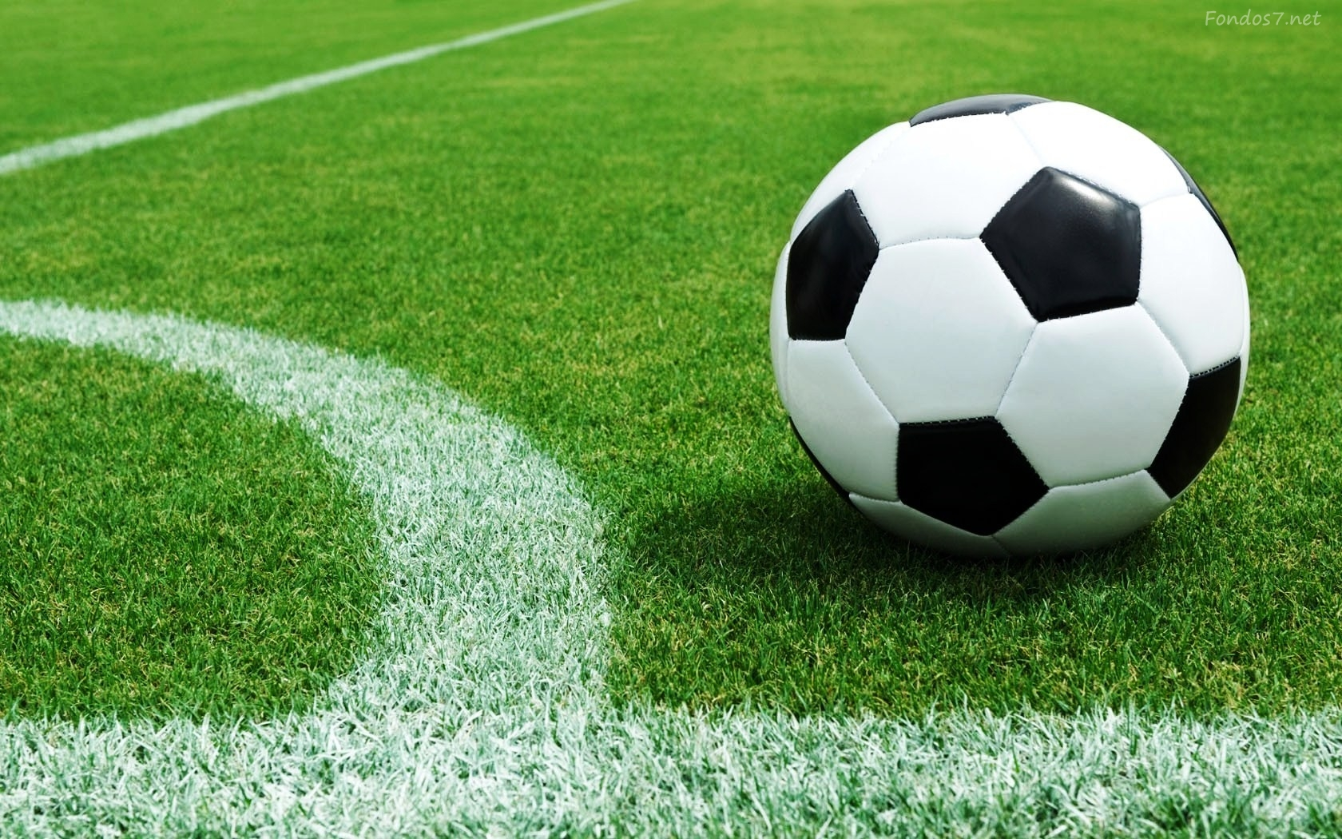
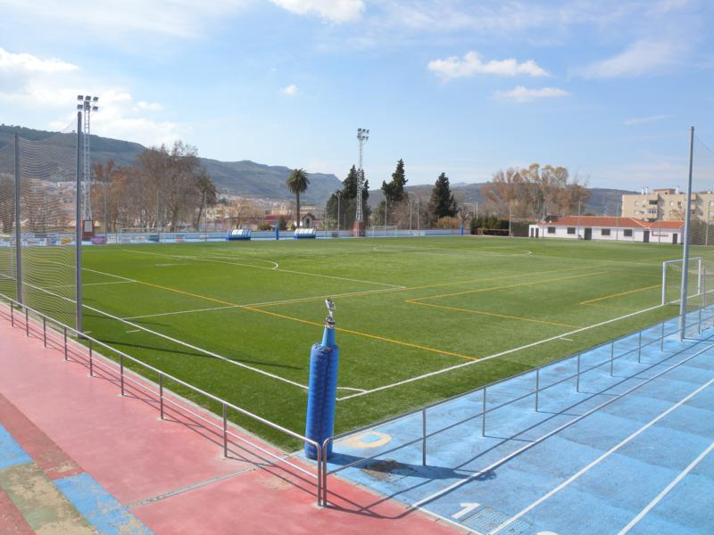
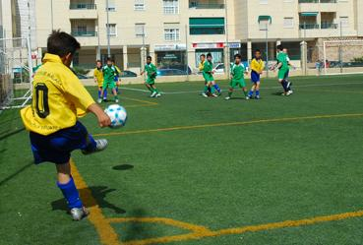
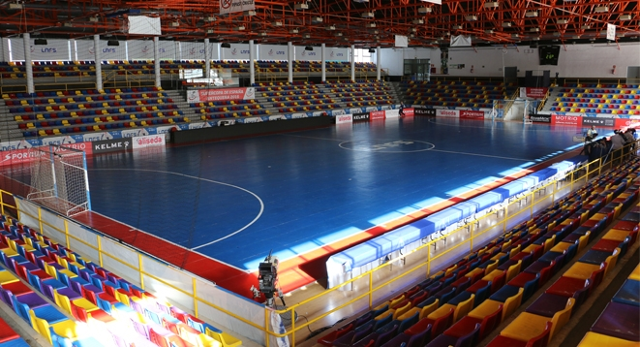
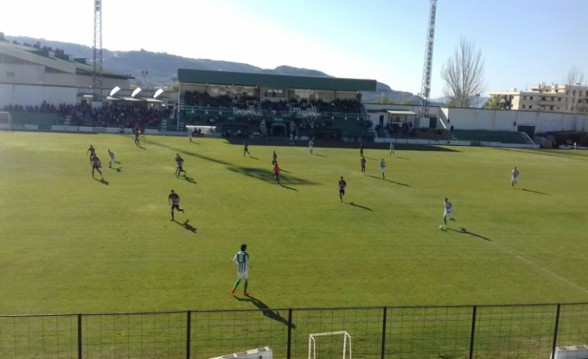
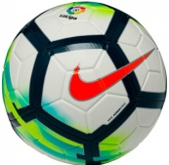
FÚTBOL

Slide 4
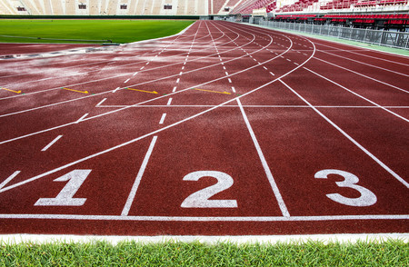
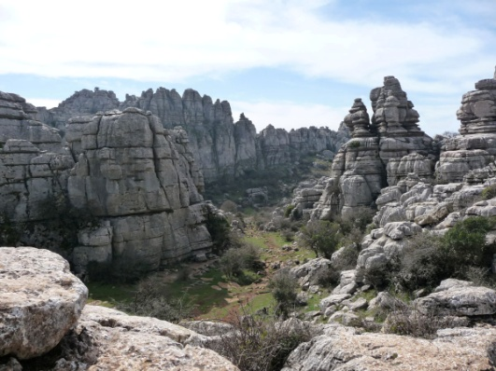
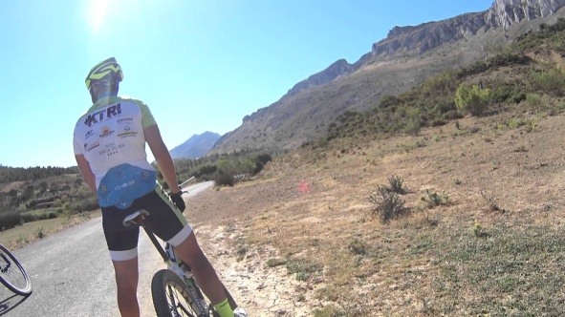
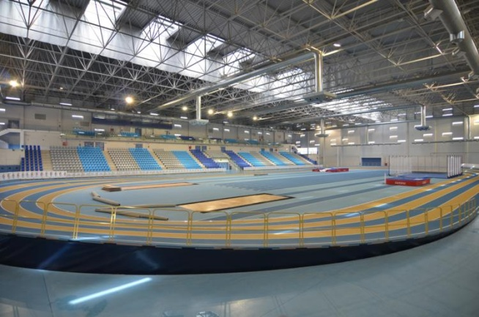
ATLETISMO
NATURALEZA
CENTROS DEPORTIVOS

Slide 5
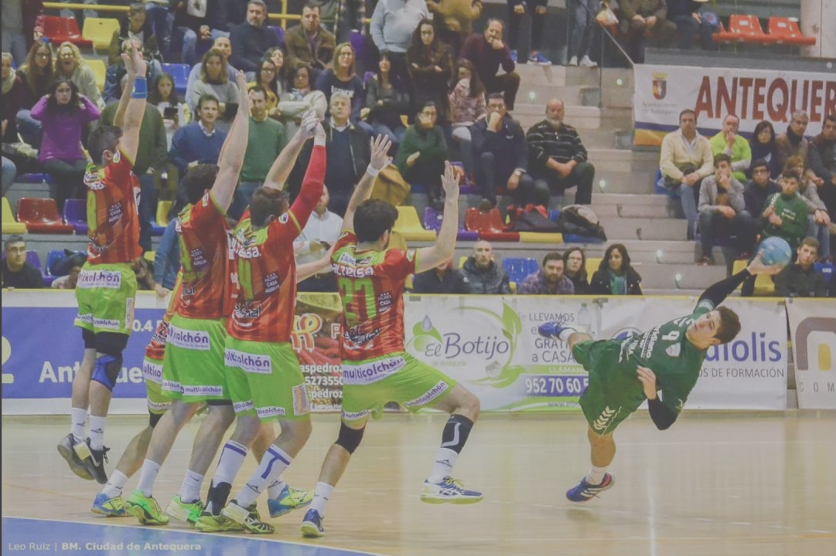
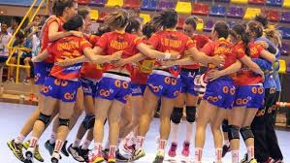
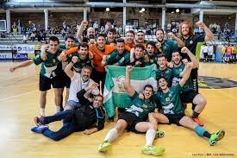

BALONMANO
EL DEPORTE MÁS FAMOSO Y EXITOSO DE LA CIUDAD

Slide 6
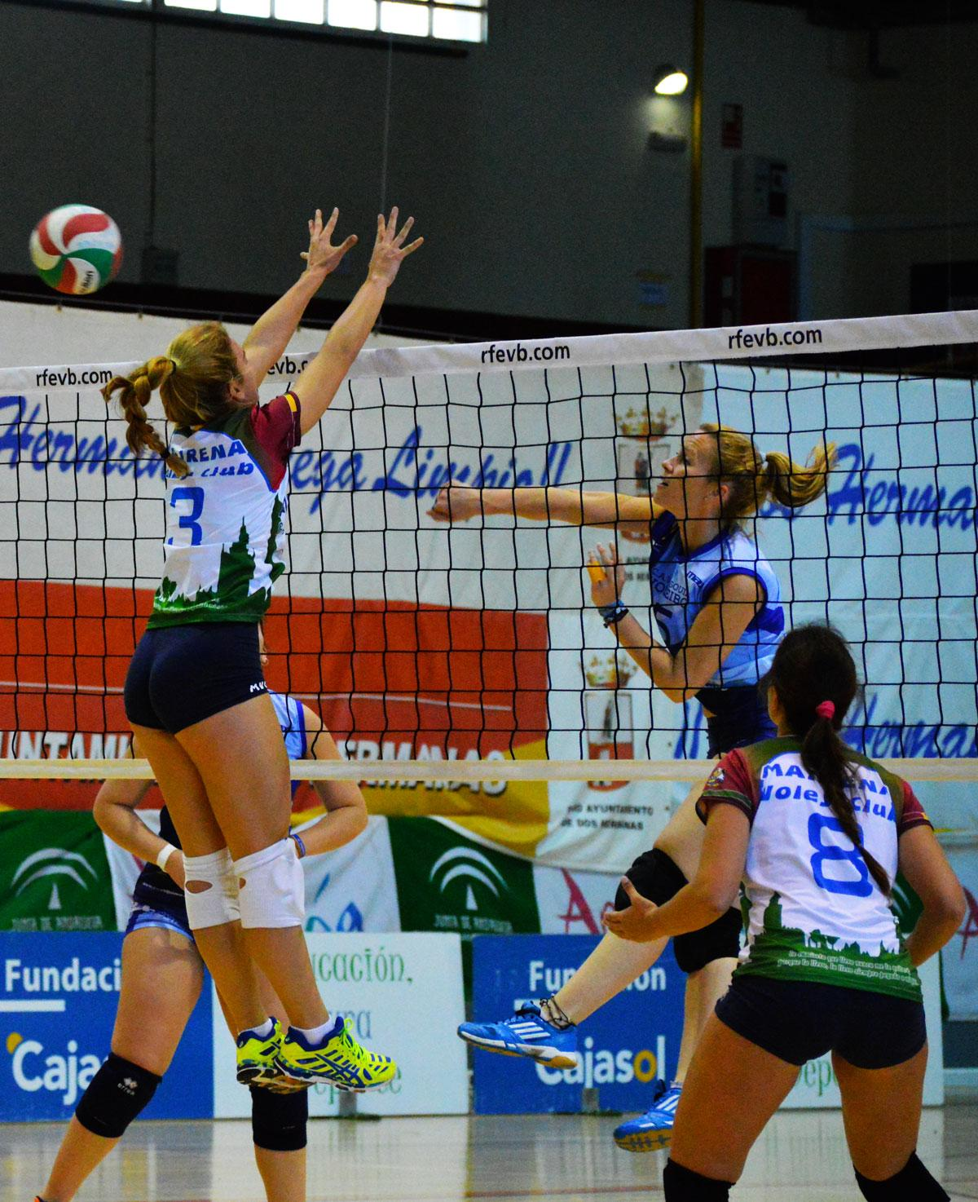
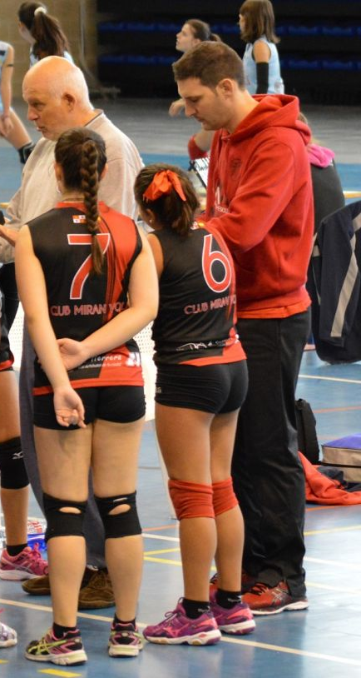


VOLLEY

Slide 7
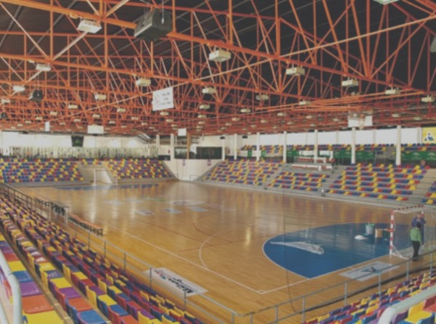
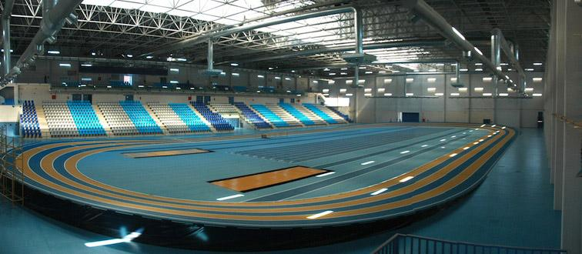
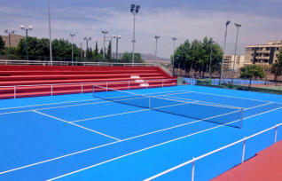
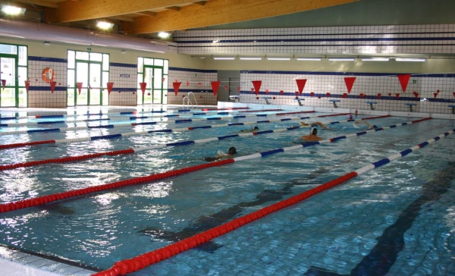
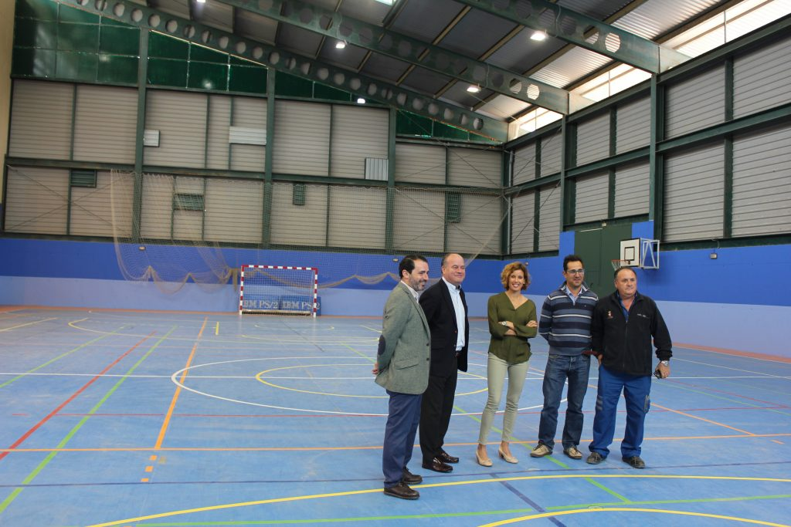
INSTALACIONES
Y UNA NUEVA EN CAMINO….

Slide 8
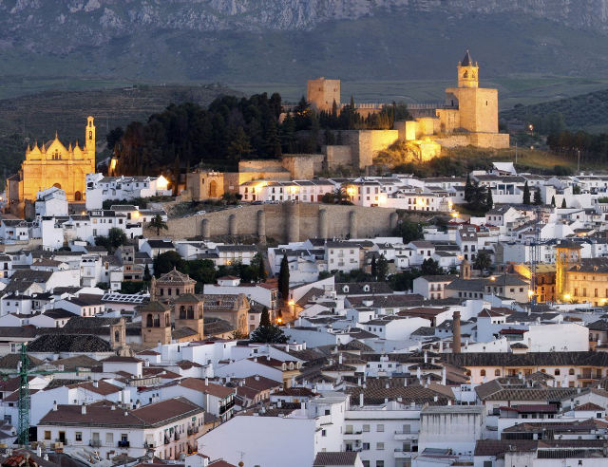
Daniel García Rodríguez
Nuria Molina Casaus
Guadalupe Paradas Narbona
Juan José Sanzo González

